Slide 1
SERVICIO MÉDICO / TANDANOR
Gestión del Servicio Médico
Resultados realizados del primer semestre · Presentación para Dirección
Asistencia, seguimiento y prevención
Actividad asistencial, seguimiento de casos y acciones preventivas realizadas.
2.542
200
20
Actuaciones propias
Vacunas aplicadas
Asistentes RCP y DEA
Medicina, enfermería y gestión
Total confirmado
Capacitación realizada
Enero–junio 2026 · 8 de octubre de 2026 · Planilla actualizada y registros de gestión
01
Notes:
Se presentan resultados de enero–junio. Las diapositivas 10 a 12 contienen exclusivamente el comparativo de siniestralidad enero–septiembre, solicitado por la responsable. No se incorporan programas implementados después del primer semestre.

Slide 2
SERVICIO MÉDICO / TANDANOR
Ocho resultados que sintetizan la gestión
Actividad, casos y prevención · Unidades distintas, sin sumar entre dimensiones
2.542
1.295
200
20
Actuaciones propias
Registros clínicos
Vacunas aplicadas
Asistentes RCP / DEA
Actividad documentada
Medicina + enfermería
Total confirmado
Actividad realizada
38
28
13
35
Episodios BP
Inicios ART
Rechazos consignados
Botiquines revisados*
Con presencia en 1S
19 AT · 8 AI · 1 EP
9 AT · 3 AI · 1 EP
Revisión fechada en 1S
*Evidencia de revisión registrada; no equivale a cumplimiento de un programa.
Enero–junio 2026 · 8 de octubre de 2026 · Planilla / Control Completo / confirmaciones
02
Notes:
Las actuaciones no son personas únicas. BP es presencia administrativa dentro del semestre. Los 13 rechazos corresponden a la cohorte de casos iniciados en 1S y al texto visible, no a 13 decisiones fechadas en ese período. Botiquines: la última revisión disponible está fechada en 1S. Vacunas y asistencia a RCP/DEA confirmadas por la responsable; aplicaciones no equivalen a cobertura.

Slide 3
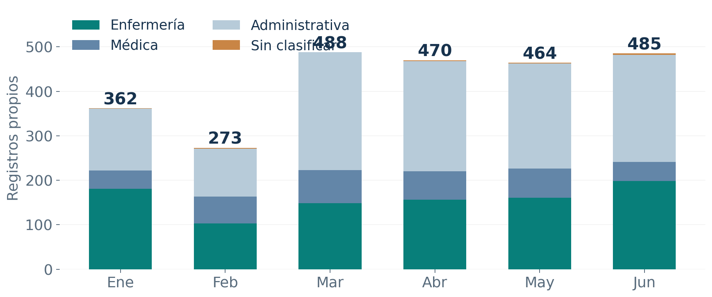
SERVICIO MÉDICO / TANDANOR
La actividad combina asistencia y gestión
2.542 actuaciones propias + 80 registros de contratistas
1.295
registros clínicos
•
947 de enfermería
•
348 médicos
•
1.238 admin.
Una persona puede generar varias actuaciones: los registros expresan demanda atendida.
Enero–junio 2026 · 8 de octubre de 2026 · Planilla Tandanor · AT. DIARIAS / CONTRATISTAS
03
Notes:
Volumen por fecha real. 947 enfermería, 348 médica, 1238 administrativa y 9 sin clasificar. Los 80 registros de contratistas corresponden a otra población. Se conservan siete duplicados exactos en la lectura base; escenario sin duplicados 2535. No se infiere productividad sin tiempos profesionales.

Slide 4
SERVICIO MÉDICO / TANDANOR
Seguimiento de BP y ART
Flujo administrativo del semestre y situación inferida al 30 de junio
Balance
BP
ART
Seguimiento
Arrastre al 01/01
8
4
Se distinguen ingresos, cierres y episodios activos.
Inicios en el semestre
30
28
Altas registradas
23
26
Activos al 30/06
15
6
Las altas son cierres administrativos; no miden por sí solas éxito terapéutico.
Enero–junio 2026 · 8 de octubre de 2026 · Planilla Tandanor · BP / ART
04
Notes:
BP: 38 episodios administrativos, 32 personas, arrastre8 + inicios30 − altas23 = activos15. ART: 32 episodios, 30 personas, arrastre4 + inicios28 − altas26 = activos6. BP une intervalos administrativos contiguos o superpuestos por persona. ART no une intervalos; deduplica por persona, inicio, contingencia y diagnóstico. Las altas son cierres administrativos.

Slide 5
SERVICIO MÉDICO / TANDANOR
ART: rechazos identificados por contingencia
13 rechazos consignados entre 28 casos con inicio en enero–junio
9
3
1
AT · Trabajo
AI · In itinere
EP · Profesional
19 casos iniciados
8 casos iniciados
1 caso iniciado
•
AT reúne 9 de las 13 menciones de rechazo.
•
El seguimiento propio permite diferenciar AT, AI y EP.
•
La falta de mención de rechazo no acredita aceptación.
Rechazos consignados en casos iniciados en 1S; no todas las resoluciones tienen fecha.
Enero–junio 2026 · 8 de octubre de 2026 · Planilla Tandanor · ART
05
Notes:
AT 19 inicios/9 menciones de rechazo; AI8/3; EP1/1. La categoría es mención documental actual del rechazo en casos iniciados1S, no resolución en1S. Sin mención explícita no equivale a aceptación. No se infieren motivos desde diagnósticos. EP tiene un solo caso y no sustenta un patrón.

Slide 6
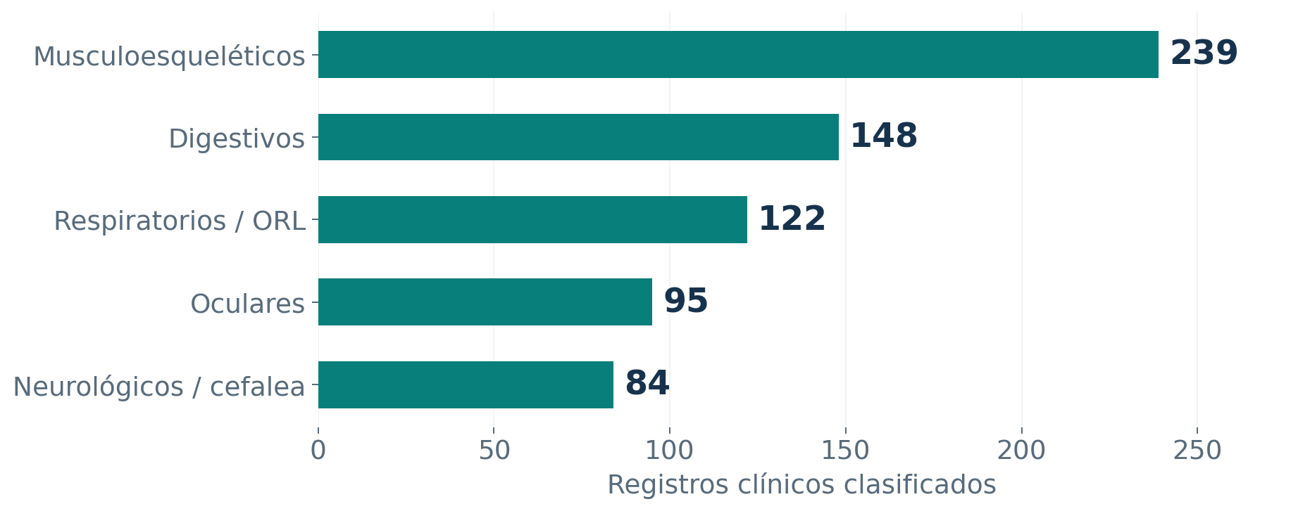
SERVICIO MÉDICO / TANDANOR
Qué tipos de consultas atiende el servicio
832 registros con un grupo clínico clasificable entre 1.295 registros clínicos
61,2%
en los tres grupos más frecuentes.
Distribución de motivos registrados: no demuestra diagnóstico definitivo ni origen laboral.
Enero–junio 2026 · 8 de octubre de 2026 · Planilla Tandanor · AT. DIARIAS / CONSULTA
06
Notes:
Clasificación de texto en grupos amplios. 832 de1295 registros clínicos clasificables; 463 sin grupo único. Global: musculoesqueléticos239, digestivos148, respiratorios/ORL122, oculares95, neurológicos/cefalea84. Una persona puede consultar varias veces. No es prevalencia ni diagnóstico definitivo y no se infiere origen laboral. Los grupos presentados superan cinco personas estimadas.

Slide 7
SERVICIO MÉDICO / TANDANOR
Grupos clínicos frecuentes por sector
Seis sectores con mayor volumen clínico · Cada celda publicada reúne al menos cinco personas estimadas
Sector
Grupo predominante publicable
Registros
Casco Y Acero
Musculoesqueléticos
58
Mecánica
Respiratorios / ORL
20
Carenado
Musculoesqueléticos
19
Syncrolift
Musculoesqueléticos
28
Serv. generales
Musculoesqueléticos
31
Capital Humano
Musculoesqueléticos
16
Casco y Acero también registra 38 motivos oculares.
Cantidades de registros, sin nombres ni legajos. No se publican celdas pequeñas.
Enero–junio 2026 · 8 de octubre de 2026 · Planilla Tandanor · DEPARTAMENTO / CONSULTA
07
Notes:
Sector consignado en cada consulta. Selección por volumen de registros clínicos entre sectores publicables. Se presentan grupos amplios y cantidades de registros; no personas enfermas. Celdas con menos de cinco personas estimadas quedan fuera de la desagregación. El grupo predominante es el más frecuente publicable; no se supone cero en los grupos ocultos ni causalidad ocupacional.

Slide 8
SERVICIO MÉDICO / TANDANOR
Prevención y preparación para emergencias
Acciones realizadas dentro del primer semestre
200
20
35
Vacunas aplicadas
Asistentes RCP y DEA
Botiquines revisados*
Aplicaciones confirmadas
Capacitación realizada
Evidencia fechada en 1S
•
Vacunación: una acción preventiva concreta.
•
RCP y DEA: formación realizada en respuesta a emergencias.
•
Botiquines: control documentado de elementos de atención.
*Última fecha de revisión disponible. Fuentes y unidades se mantienen diferenciadas.
Enero–junio 2026 · 8 de octubre de 2026 · Confirmaciones de responsable / Control Completo
08
Notes:
Responsable confirma 200 aplicaciones de vacunas y capacitación RCP/DEA realizada con20 asistentes. No se calcula cobertura a partir de aplicaciones. 35 botiquines tienen su última revisión registrada entre enero y junio, no35 visitas de planta ni cumplimiento de programa. No se usa el estado más actual de equipos para afirmar disponibilidad histórica1S.

Slide 9
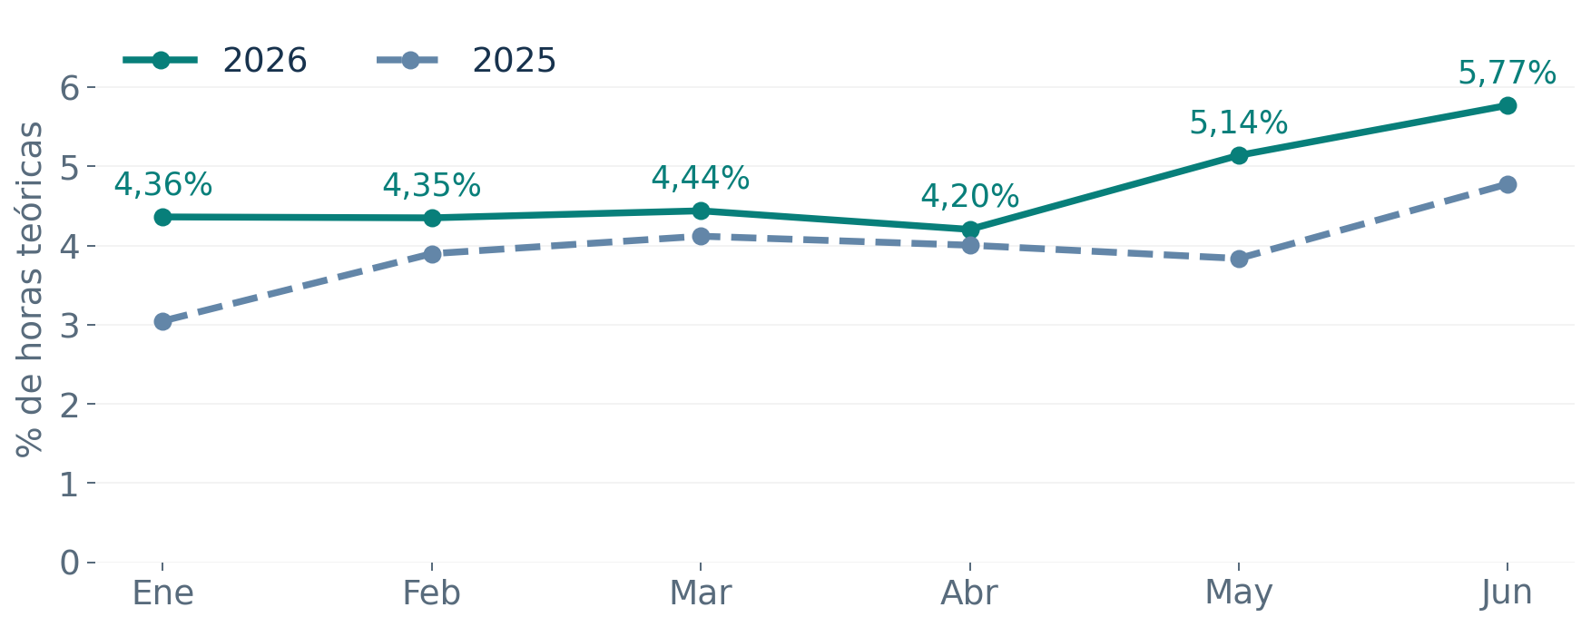
SERVICIO MÉDICO / TANDANOR
Ausentismo médico: dimensión del impacto laboral
Enero–junio · Enfermedad + ART / horas teóricas
4,72%
Semestre 2026
18.895 horas médicas
3,92%
Semestre 2025
15.729 horas médicas
Cambio interanual: +0,795 puntos porcentuales. BP se incluye en enfermedad.
Enero–junio 2026 · 8 de octubre de 2026 · Indicadores de ausentismo RRHH · Enero–junio
09
Notes:
Semestre2026:18895h médicas/400632h teóricas=4.7163%;2025:15729/401112=3.92135%. Cambio exacto0.79495pp, se muestra+0.795pp. BP está incluido en enfermedad; no se añade. Ratios de sumas, no promedio de porcentajes mensuales. La serie contextualiza carga y no establece causalidad del Servicio Médico.

Slide 10
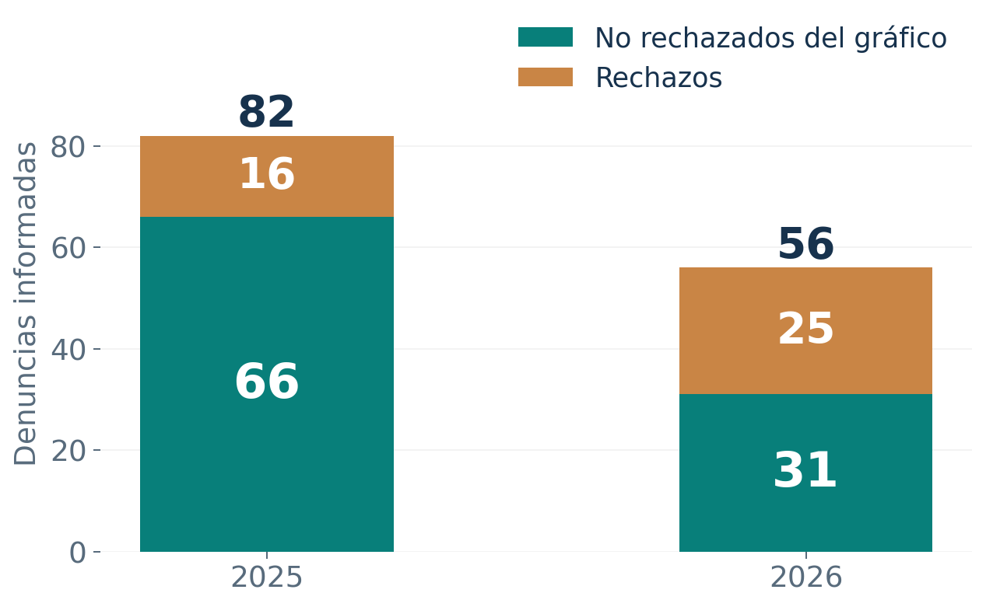
SERVICIO MÉDICO / TANDANOR
Siniestralidad ART: comparación de nueve meses
Enero–septiembre 2025 frente a enero–septiembre 2026 · Fuente: informes originales de Provincia ART
82 → 56
Denuncias informadas
−31,7% interanual
16 → 25
Rechazos informados
19,5% → 44,6% de denuncias
Menos denuncias y más rechazos: el comparativo no prueba la causa del cambio.
Siniestralidad · Enero–septiembre · 8 de octubre de 2026 · Provincia ART · PDF originales / pág. 1
10
Notes:
Los informes originales de ProvinciaART informan82denuncias2025 y56en2026,16y25rechazos; gráficos norechazados66y31. Reducción denuncias31.7%, aumento rechazos56.25%, participación16/82=19.5% a25/56=44.6%. No se atribuye causalidad a gestión médica. Las frecuencias siniestral y judicial son12meses y no se usan como tasas9meses.

Slide 11
SERVICIO MÉDICO / TANDANOR
Rechazos en la planilla: AT, AI y EP
Casos con inicio entre enero y septiembre de 2026 · Estado consignado en la copia actual
Tipo
Inicios
Rechazos
Registro propio
AT · Trabajo
23
9
Los 25 rechazos del portal no tienen desglose AT / AI / EP.
AI · In itinere
12
3
EP · Profesional
4
2
Total
39
14
La falta de mención de rechazo no confirma aceptación.
Siniestralidad · Enero–septiembre · 8 de octubre de 2026 · Planilla Tandanor · ART / corte 30/09
11
Notes:
Planilla39inicios válidos (23AT12AI4EP),14menciones rechazo (9AT3AI2EP). Sin mención25 no aceptados confirmados. No existen fechas completas de resolución para todos. PDFART56denuncias25rechazos no muestra rechazos porcontingencia;16AT9AI6EP corresponde a norechazadosgráfico, nunca a rechazos. Diferencias56−39 y25−14 son agregadas, no casos faltantes identificados.

Slide 12
SERVICIO MÉDICO / TANDANOR
Cómo interpretar el cruce con la ART
Dos fuentes describen universos y fechas diferentes
Fuente / indicador
2025
2026
Portal · Denuncias
82
56
Portal · Rechazos
16
25
Portal · Casos graves
2
4
Portal · Recaídas
3
8
•
Planilla 2026: 39 inicios y 14 rechazos consignados.
•
La diferencia de conteos no identifica omisiones caso por caso.
Gráfico / tabla: diferencia de 3 casos en 2025 y 8 en 2026; coincide con recaídas, hipótesis sin confirmar.
Las frecuencias del portal usan 12 meses.
Siniestralidad · Enero–septiembre · 8 de octubre de 2026 · Planilla actualizada / Provincia ART · págs. 1 y 3
12
Notes:
Planilla mide inicios por BAJA; portal denuncias segúncriterioART.39vs56y14vs25 son diferenciasagregadas, no17omisioneso11rechazosomitidos. Casosgraves2a4 yrecaídas3a8 enportal. Gráficosnorechazados66/31 frente tablasmensuales63/23. Deltas3/8 coincidenrecaídas3/8, hipótesis no explicitada porPDF. Frecuenciasportal12meses no comparables contasa9meses. No se publica informaciónnominal de rankingshistoricos.

